Slide 1


Муниципальное бюджетное учреждение дополнительного образования
ЦРТДиЮ
ВОЛШЕБНИЦА ВОДА.
Позновательно - эксперементальный проект
Для детей 6-7лет
Подготовили и повели педагоги ШКР «Гармония» Богатырева Н. В., Москвина О. М.

Slide 2
Актуализация проекта.
Вода – это, волшебница, которая способна совершать много чудес.
Но научиться самостоятельно изучать ее свойства, узнавать то, о чем раньше не задумывался или не догадывался, ребенку еще не под силу.
Ведущая роль в реализации познавательно – экспериментального проекта отводится экспериментированию, значение которого велико для психологического развития детей.

Slide 3
Цель проекта:
Развить познавательную активность дошкольников путем формирования естественнонаучных представлений в процессе опытно – экспериментальной деятельности и расширить представлений детей в неживой природе - о воде.
Задачи проекта:
- Расширять представления детей о свойствах воды,
- Систематизировать знания и умения детей в опытно – исследовательской деятельности,
- Развивать умение формулировать проблему, анализировать ситуацию, планировать эксперимент.

Slide 4
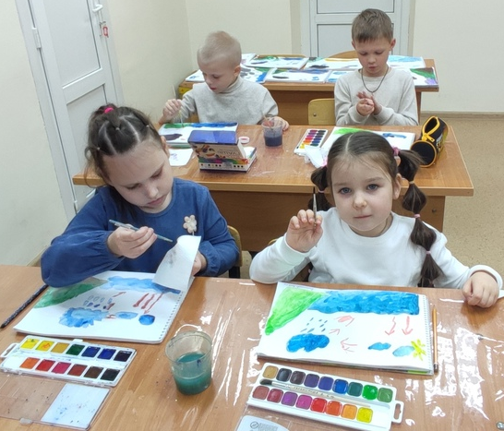
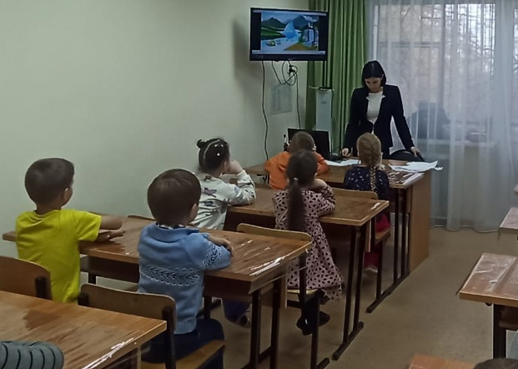
Творческая мастерская:
«Путешествие капельки.»

Slide 5
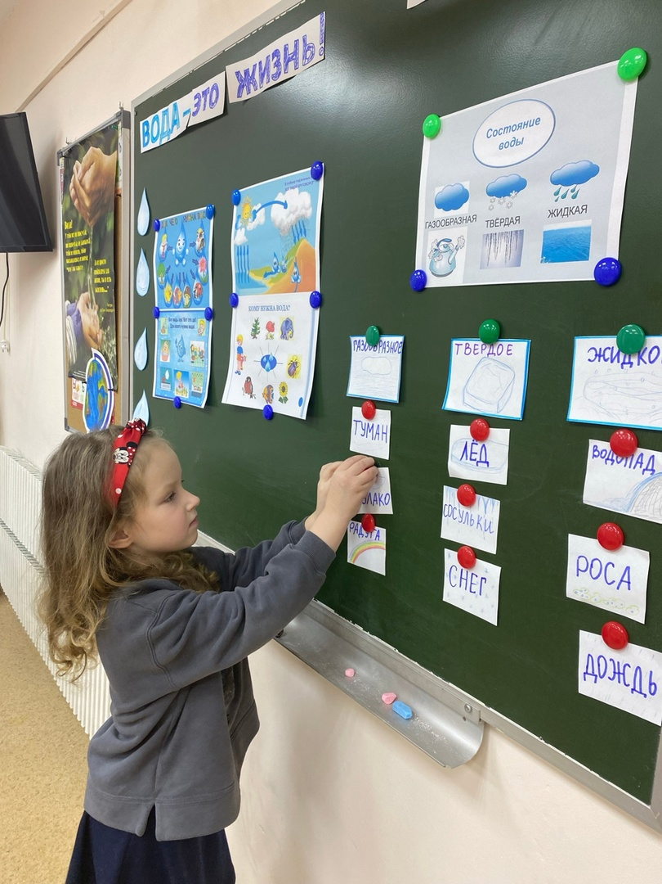
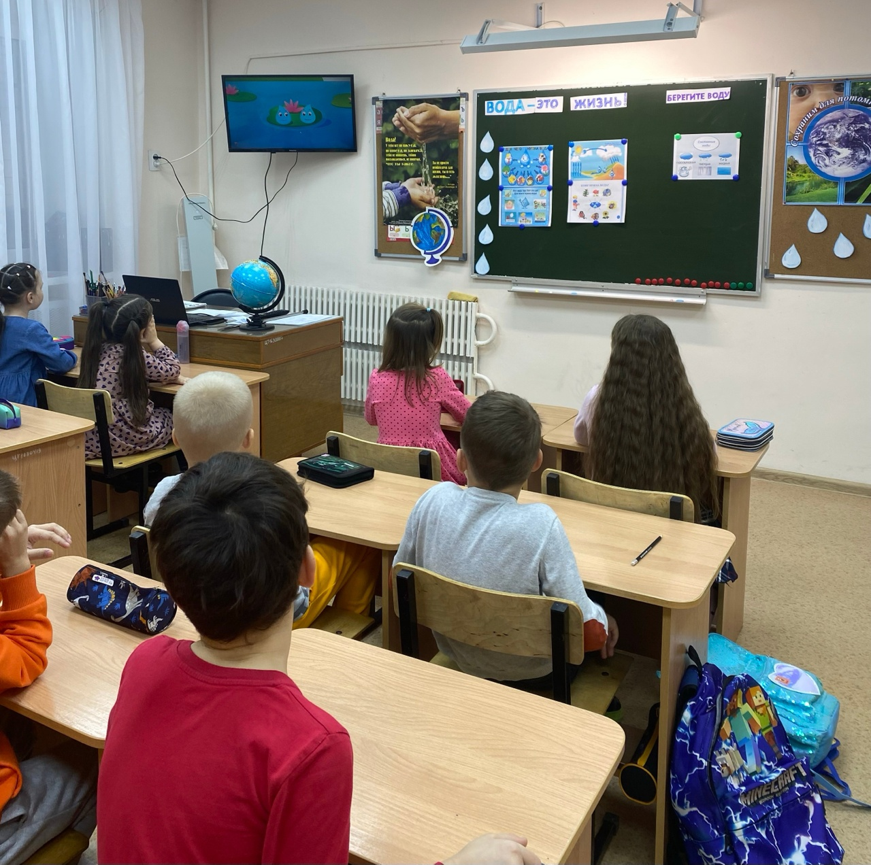
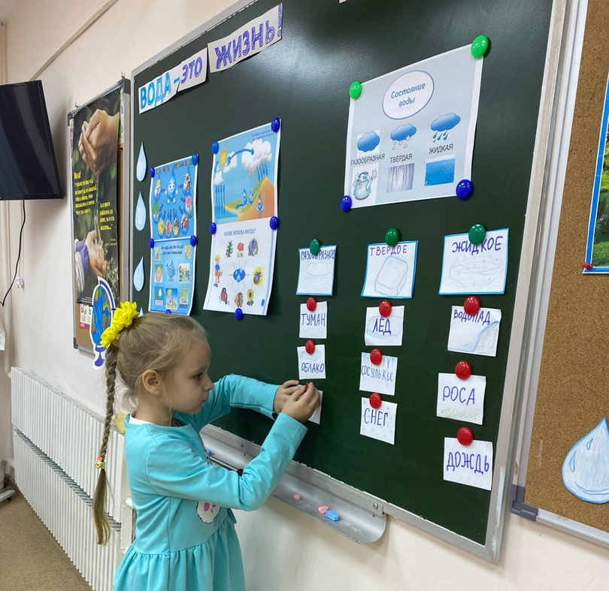
Занятие с элементами игры:
«Знакомство со свойствами воды, ее ролью в жизни человека
и живой природы»

Slide 6
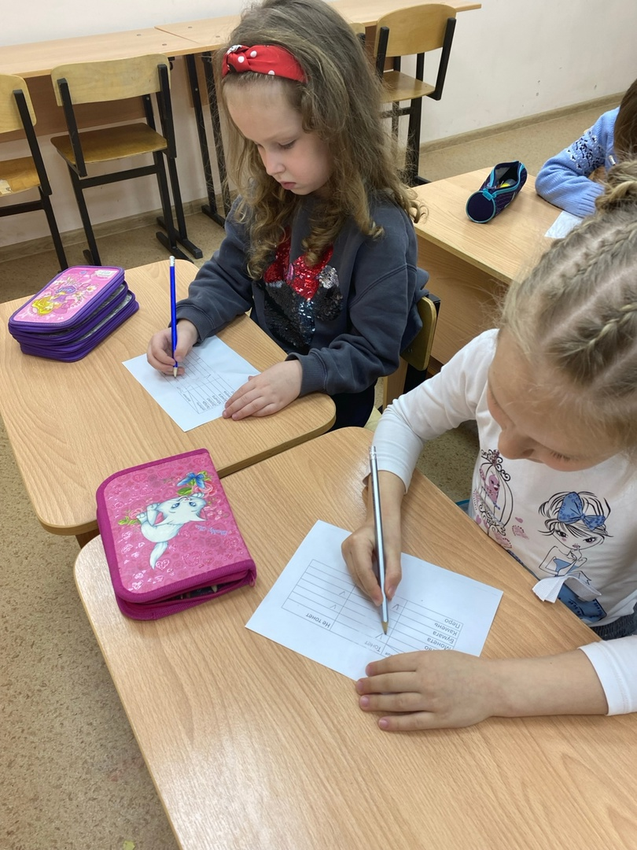
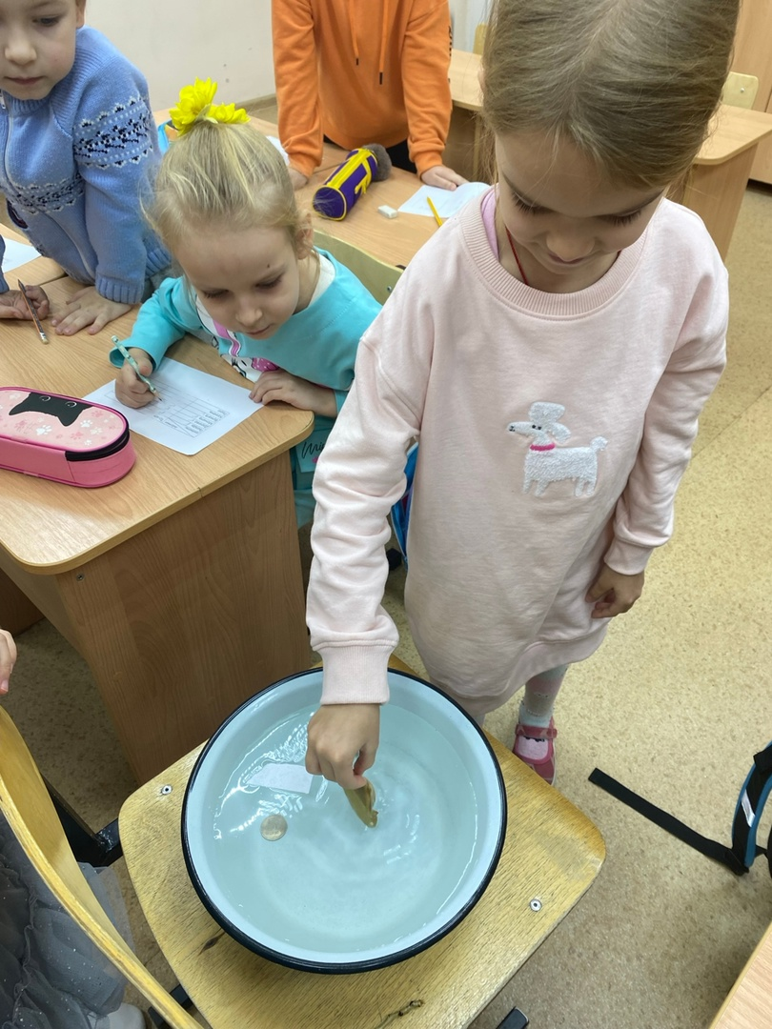
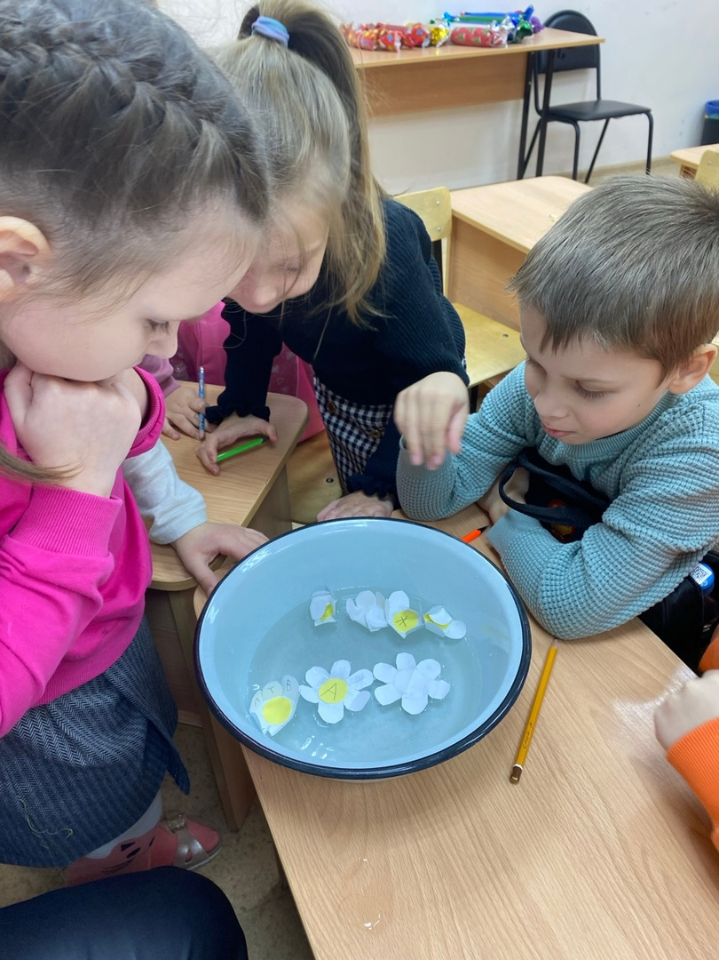
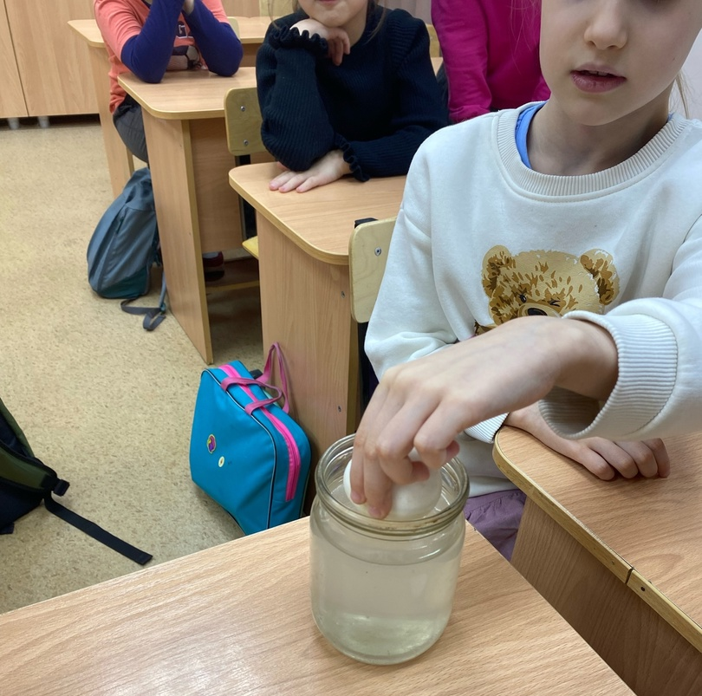
Викторина:
«Если б не было воды»

Slide 7
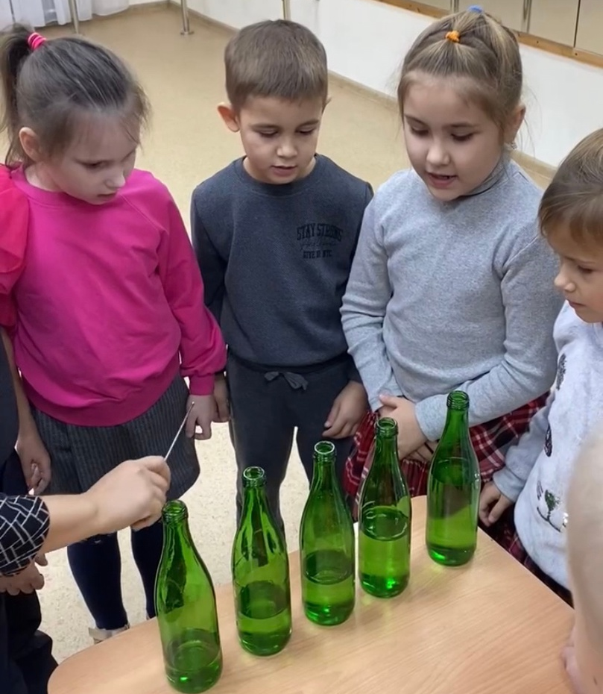
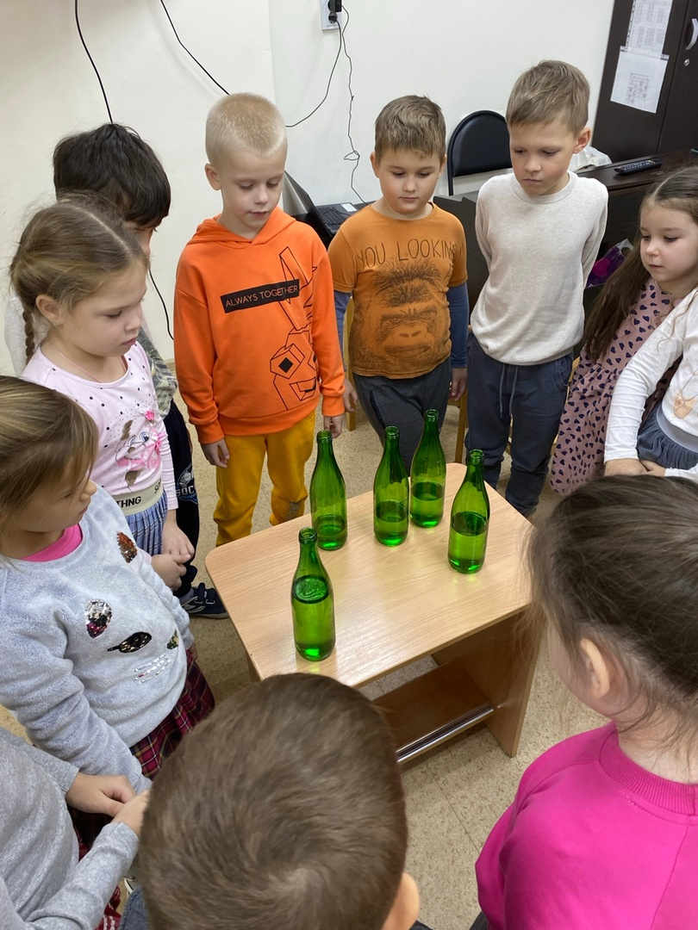
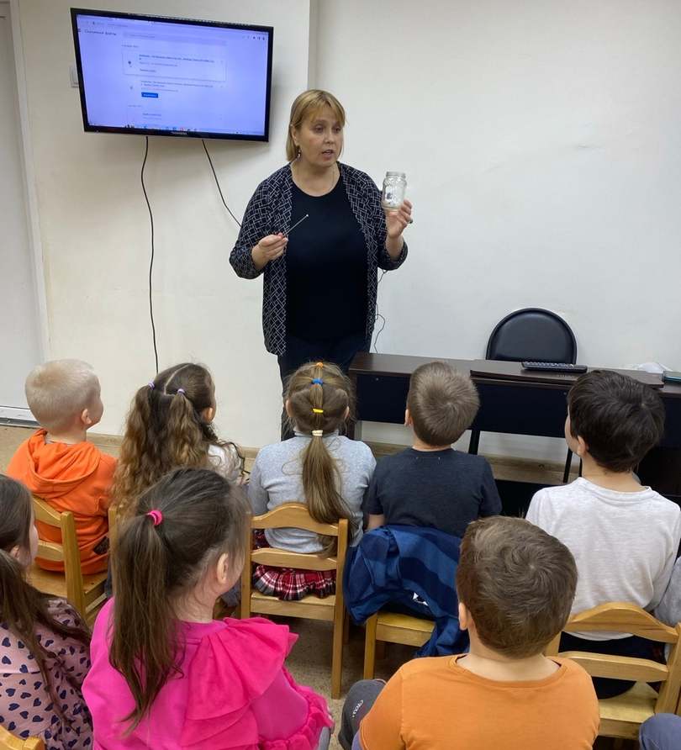
Т З «Волшебные звуки воды»

Slide 8
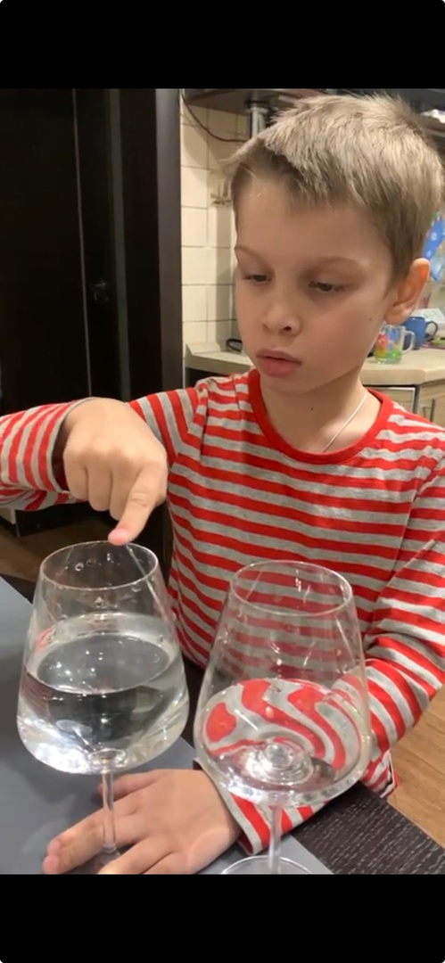
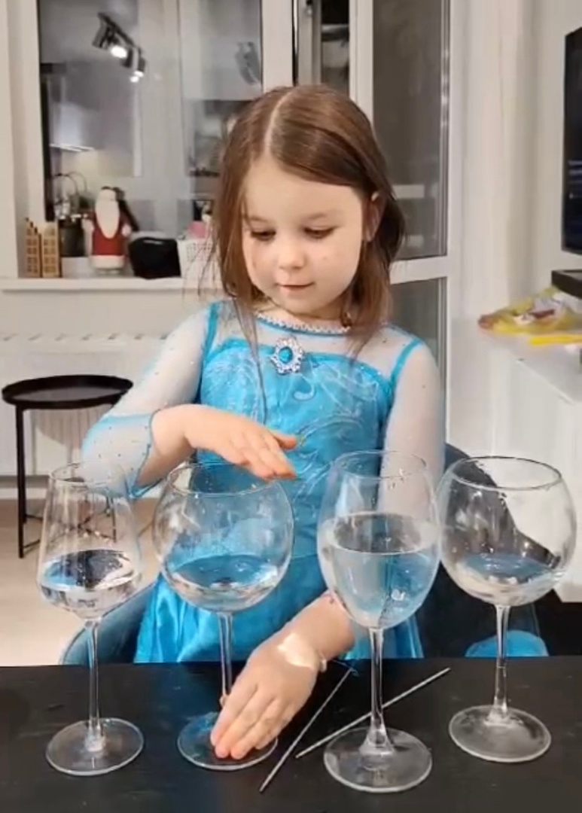
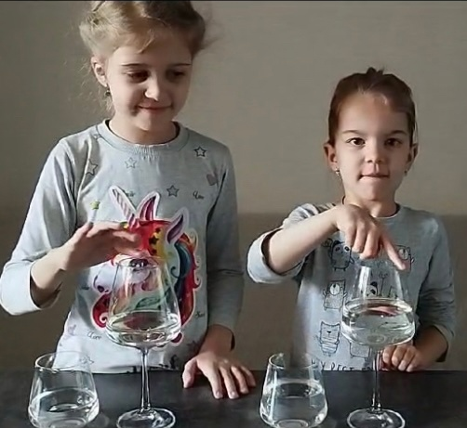
Домашние экспериментирование:
«Звучание воды»

Slide 9
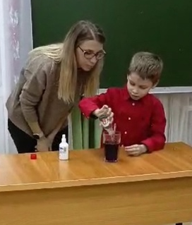
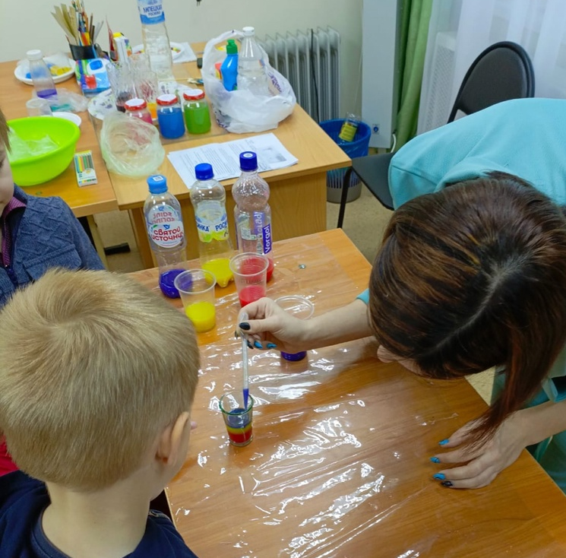
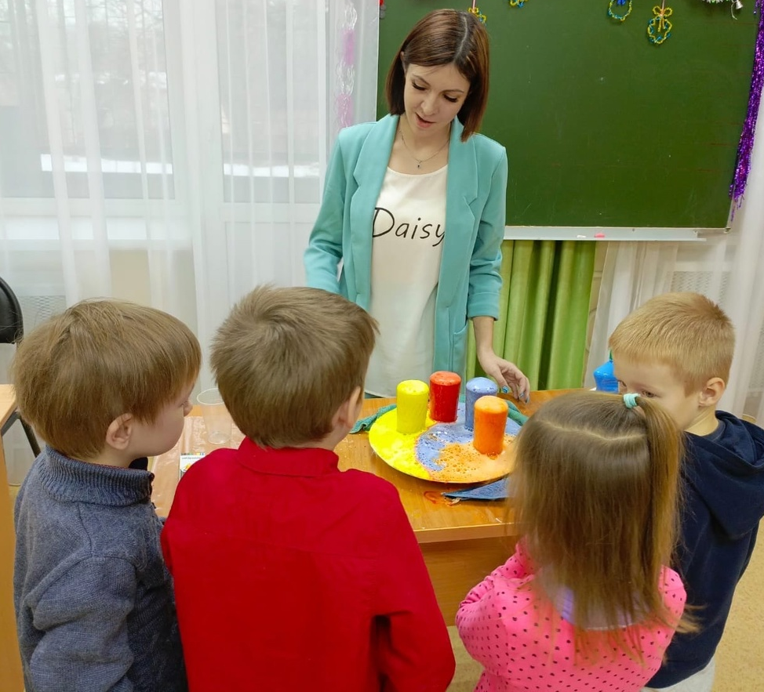
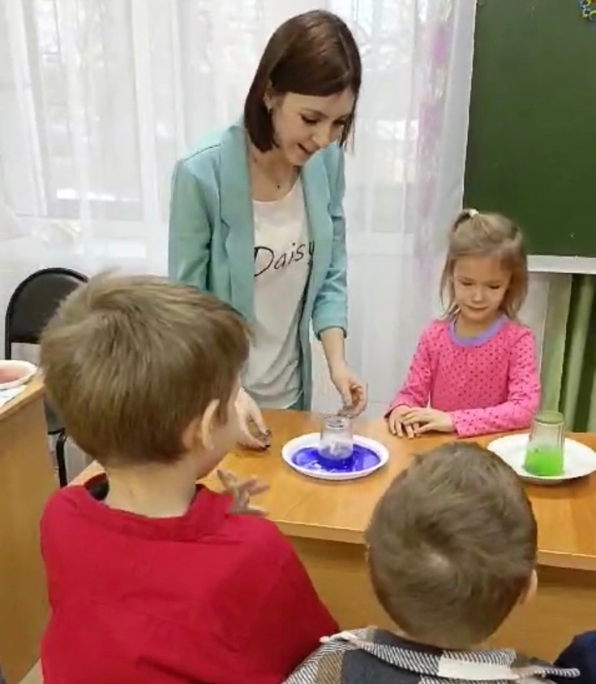
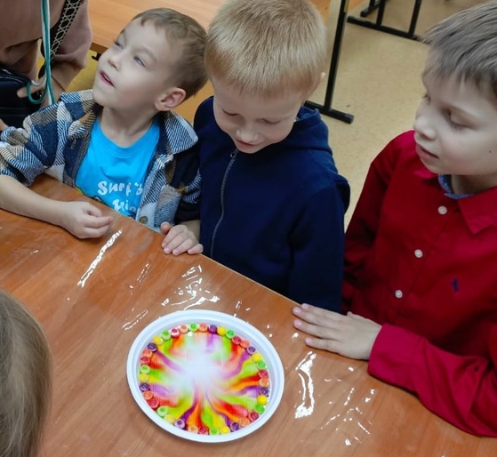
Экспериментально – исследовательская деятельность:
«Волшебные превращения воды»

Slide 10
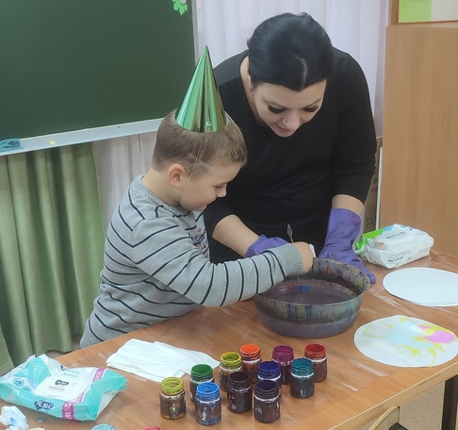
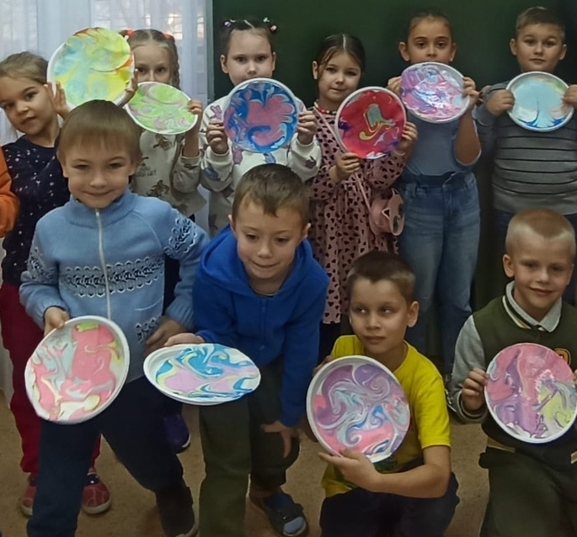
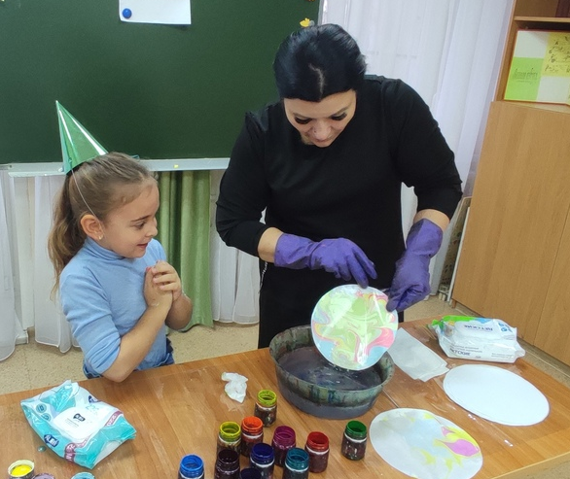
Рисование на воде:
«Весенняя капель»

Slide 11
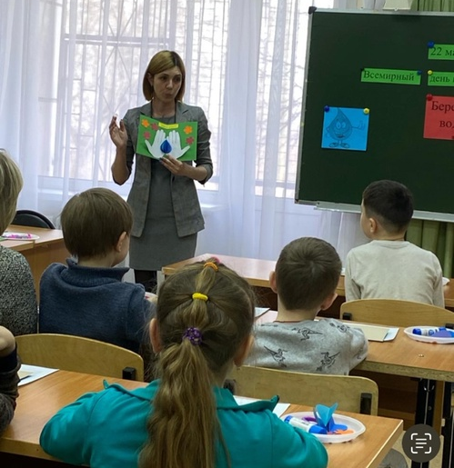
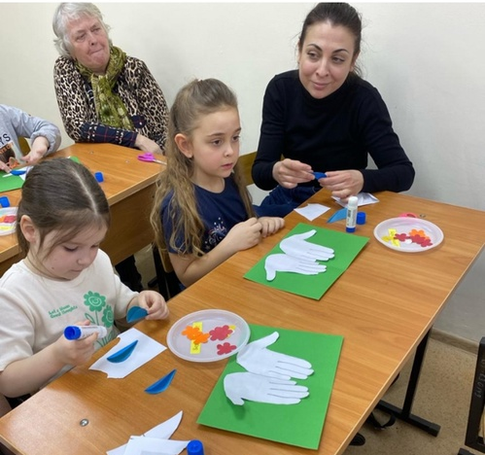
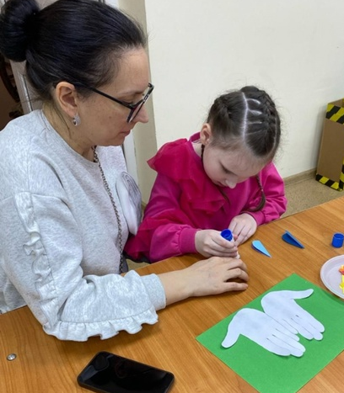
Т М «22 марта - всемирный день воды.»

Slide 12
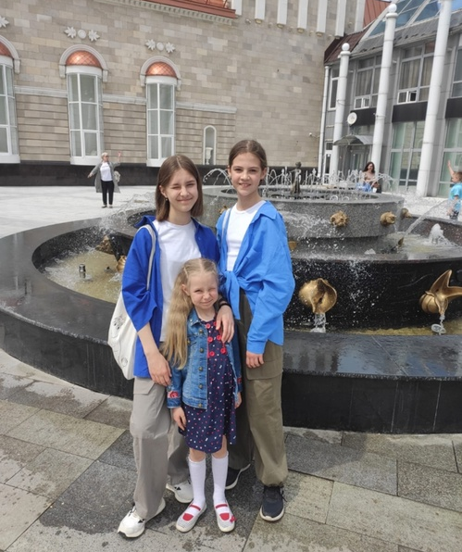
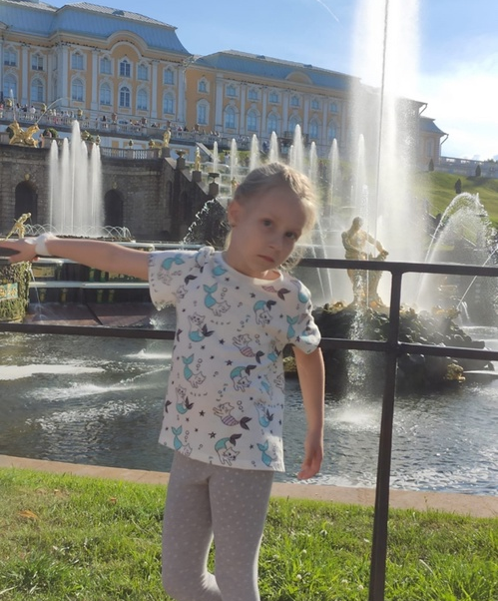
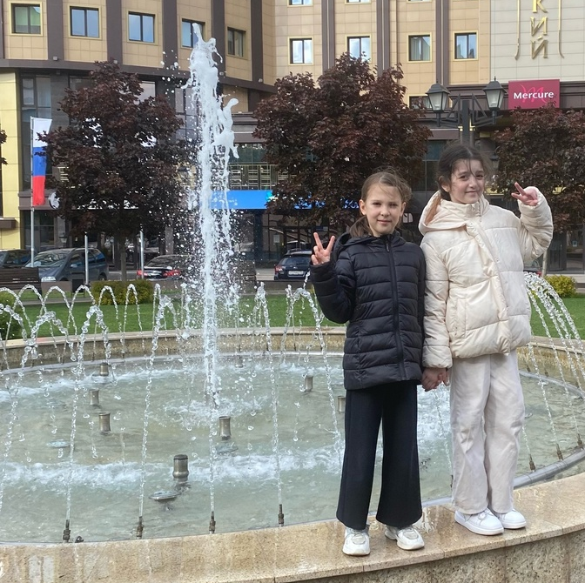
Фонтаны г. Воронежа

Slide 13
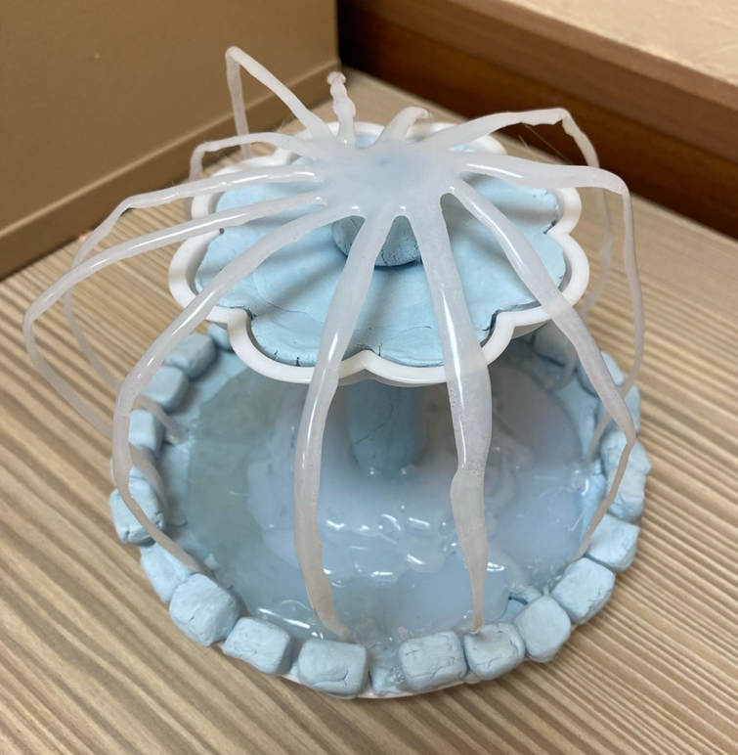
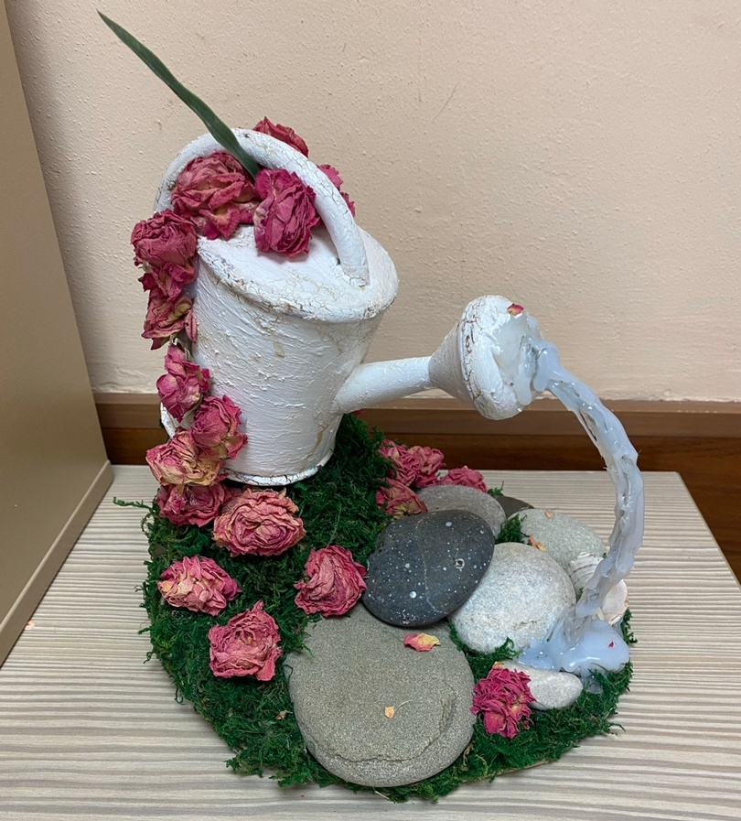
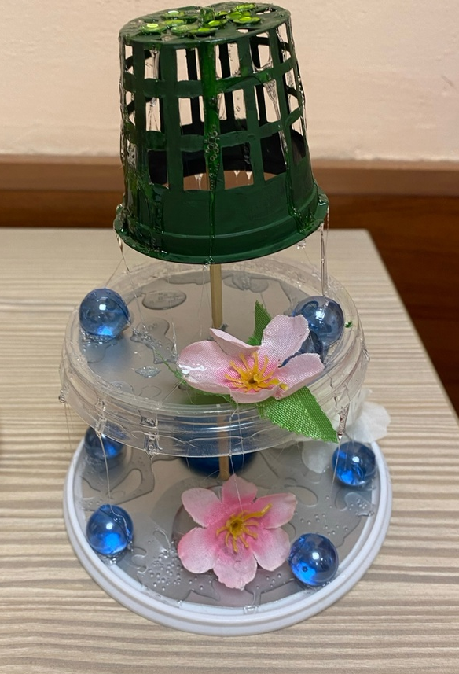
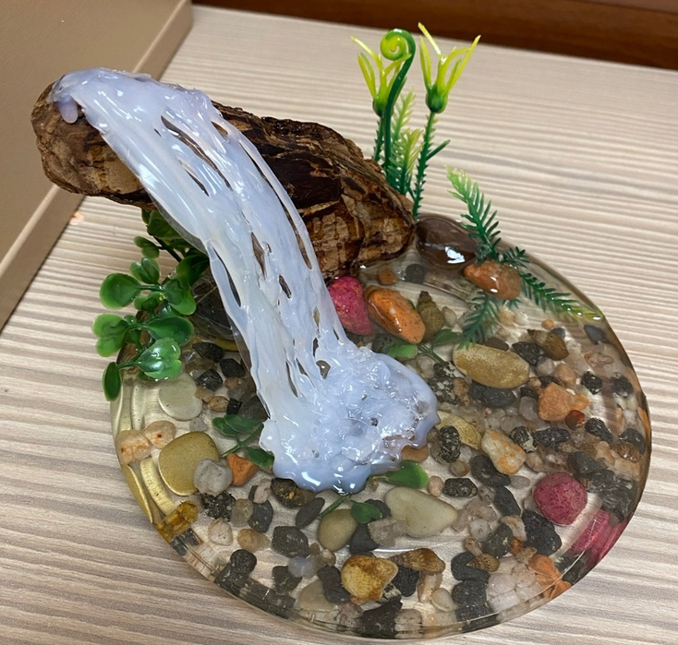
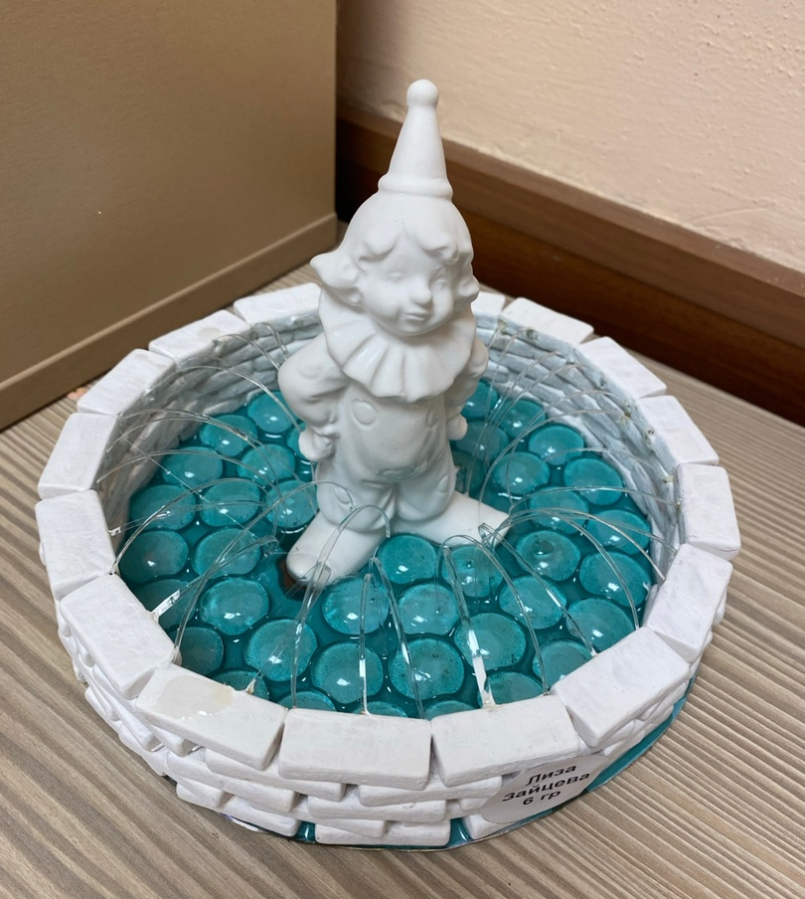

Slide 14
Результативность.
В результате реализации проекта были получены ответы на проблемные вопросы:
Дети стали иметь достаточное представление о свойствах воды и ее значении в жизни всего живого и человека.
Научились бережно относиться к воде.
Появились новые умения и навыки при проведении экспериментов и опытов с водой.
Закрепились навыки взаимодействия друг с другом в процессе совместной деятельности.
У детей развился познавательный интерес, инициативность, творческие способности.

